Slide 1
fstream
助教: 王子倫

Slide 2
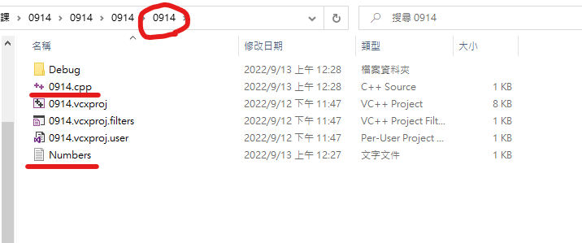
讀取檔案前要做什麼？ 1.檔案要在要在正確的位置
要讀取的檔案要和.cpp檔在同一個資料夾

Slide 3
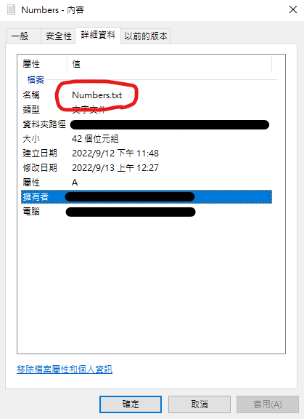
讀取檔案前要做什麼？ 2.確認檔案名稱及副檔名

Slide 4



要怎麼讀取檔案？
1.導入fstream標頭檔
#include <fstream>
2.宣告檔案
fstream 檔案名稱(可以任意取名)
EX: fstream file1
3.開啟檔案 file1.open(“檔案名稱”)

Slide 5
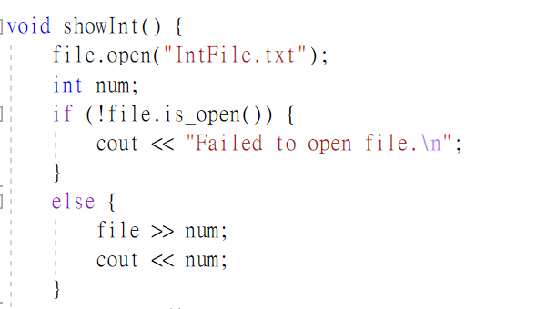
要怎麼讀取檔案？
4.確認檔案有成功開啟
使用 if( !file1.is_open() ) {
開檔失敗。
}
else {
開檔成功，
可以進行接下來的動作。
}
確認的方式有很多，
沒有一定要照著我的方式做。

Slide 6

如何把檔案內的資料存進變數？
file1 >> 變數名稱
1.遇到 ‘ ’ 或換行 中止
int讀到非數字時會發生錯誤
char只要讀到一個字元就會停(不包含‘ ’)

Slide 7
如何把檔案內的資料存進變數？
file1 >> 變數名稱
2.不能把文字存進int / float / double
3.讀到哪裡了??
除非關閉檔案或更改讀取位置， 不然只會往前。

Slide 8
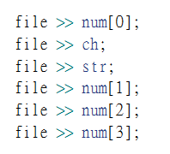
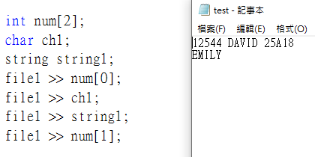
如何把檔案內的資料存進變數？
Example: num[0] = ?
ch1 = ? string1 = ? num[1] = ? num[2] = ? num[3] = ?

Slide 9
如何把檔案內的資料存進變數？
Example: num[0] = 12544
ch1 = ‘D’ string1 = “AVID” num[1] = 25 num[2] = 0 (但不能做計算) num[3] = ?????????

Slide 10
最後最後
關閉檔案 file1.close()
避免檔案發生錯誤。

Slide 11
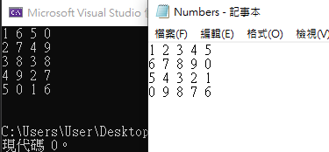
課堂練習
請將Numbers.txt檔案內的所有數字存成二維整數(int)陣列，
並印出轉置後的樣子。

Slide 12
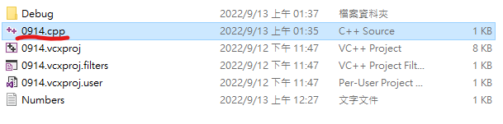

作業繳交方式
將.cpp檔的檔名改成學號，上傳到portal即可。 只要.cpp檔就好。
Portal作業區

